Slide 1
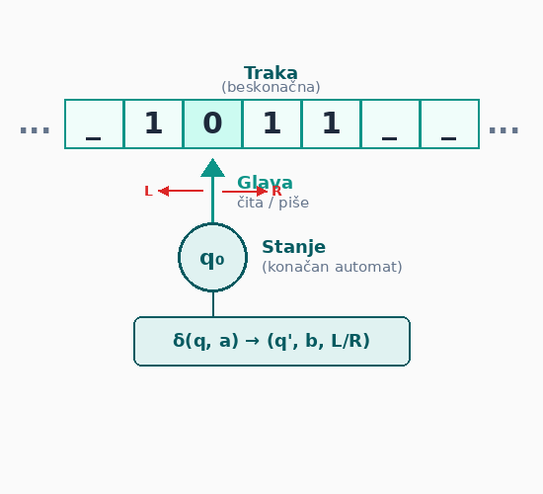
Šta je Turing mašina
Apstraktni matematički model računanja (Alan Turing, 1936)
Beskonačna traka podeljena na ćelije sa simbolima
Glava koja čita i piše simbole, pomera se levo/desno
Konačan skup stanja sa funkcijom prelaza δ
Najjednostavniji teorijski model koji može izračunati sve što je izračunljivo
1/20

Slide 2
Komponente Turing mašine
Q
Γ
δ
q₀
Skup stanja
Alfabet trake
Funkcija prelaza
Početno stanje
Traka: beskonačan niz ćelija, svaka sadrži simbol iz alfabeta Γ
Glava: čita trenutnu ćeliju, piše novi simbol, pomera se L ili R
δ(q, a) = (q', b, D): u stanju q, čitaj a, piši b, pomeri se u smeru D, pređi u q'
Svaka komponenta je konačna osim trake — to je jedini izvor beskonačnosti
2/20

Slide 3
Formalna definicija
M = (Q, Σ, Γ, δ, q₀, q_accept, q_reject)
Q
Ulaz i izlaz
Konačan skup stanja
Σ: ulazni alfabet (Σ ⊆ Γ)
q₀: početno stanje (q₀ ∈ Q)
q_accept, q_reject: završna stanja
Γ
Alfabet trake
uključuje blanko simbol ␣
Kako radi δ
Za svaki par (stanje, simbol) funkcija δ vraća trojku: novo stanje, novi simbol za upisati, i smer pomeranja glave (L ili R)
Determinizam: tačno jedan prelaz po paru
Za isti ulaz, mašina uvek radi isto
δ
Q × Γ → Q × Γ × {L, R}
funkcija prelaza
Turing mašina je 7-torka: minimalan ali univerzalan model
3/20

Slide 4
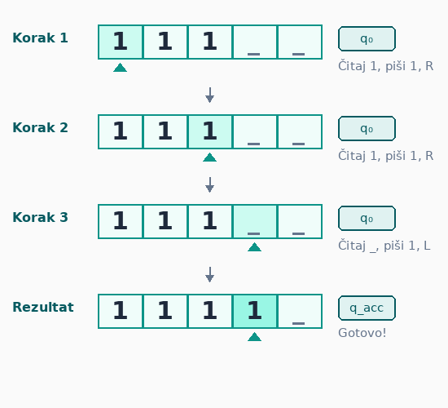
Kako radi Turing mašina
Primer: unarna inkrementacija (dodaj 1 na unaran broj)
Ulaz na traci: 1 1 1 _ (tri u unarnom = broj 3)
Glava kreće na prvom simbolu, stanje = q₀
Pravilo: u q₀, čitam 1 → piši 1, pomeri R, ostani u q₀
Pravilo: u q₀, čitam _ → piši 1, pomeri L, pređi u q_accept
Rezultat: 1 1 1 1 _ (četiri = broj 4)
4/20

Slide 5
Church-Turing teza
Svaka funkcija koja je intuitivno izračunljiva može se izračunati Turing mašinom
Implikacije
Primeri ekvivalenata
Svaki algoritam se može simulirati na Turing mašini
Svi programski jezici su Turing-kompletni (ekvivalentni TM)
Ograničenja TM = ograničenja svakog računara
Lambda račun (Church, 1936)
Rekurzivne funkcije (Kleene, 1936)
RAM mašina — model modernog CPU-a
Sve što možete izračunati na GPU-u, CPU-u ili bilo kojem računaru — može i Turing mašina. Samo sporije.
5/20

Slide 6
Ograničenja Turing mašine
Teorijski moćna, ali praktično najsporija implementacija
Sekvencijalna po definiciji — jedna glava, jedan korak po taktu
Nema RAM-a — pristup memoriji zahteva pomeranje glave korak po korak
Složenost pristupa: O(n) da se dođe do n-te ćelije
Nema paralelizma — za razliku od CUDA (hiljade niti) ili multi-core CPU
Rad
O(n) po elementu
▼
Pristup
Sekvencijalan
▼
Paralelizam
Nemoguć
6/20

Slide 7
Prefix Scan na Turing mašini
Sekvencijalna implementacija na beskonačnoj traci
Algoritam
vs. CUDA i CPU
Jednosmerni prolaz
CPU: O(N) rad, O(N) vreme — najbrže sekvencijalno
CUDA: O(N) rad, O(log N) vreme — masivni paralelizam
TM: O(N) rad, O(N²) vreme — pristup traci je skup
Rad
O(N)
N sabiranja
Koraci algoritma
1. Čitaj x[i], zapamti u stanju
2. Pomeri do y[i], piši sumu
3. Vrati se na x[i+1], ponovi
Vreme
O(N²)
pomeranje glave dominira
O(N²) dolazi od pomeranja glave između ulazne i izlazne zone na traci
7/20

Slide 8
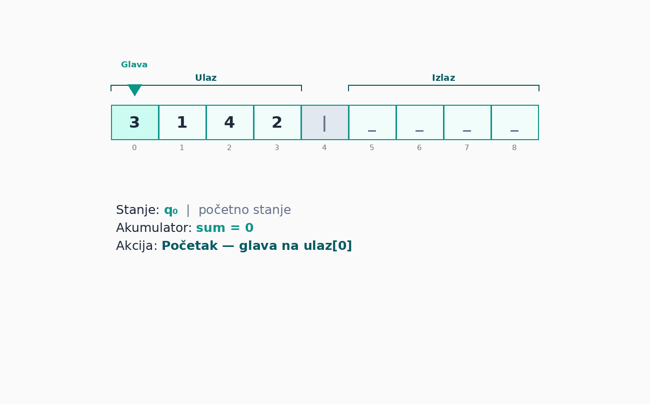
Inicijalno stanje
⚠ Pojednostavljen prikaz: Koristimo decimalne brojeve i akumulator radi preglednosti. Prava TM bi koristila unarni zapis (3 = 111), sabiranje simbol-po-simbol na traci, bez akumulatora — samo stanja i traku. To bi zahtevalo znatno više koraka i stanja, ali je algoritamski ekvivalentno.
8/20

Slide 9
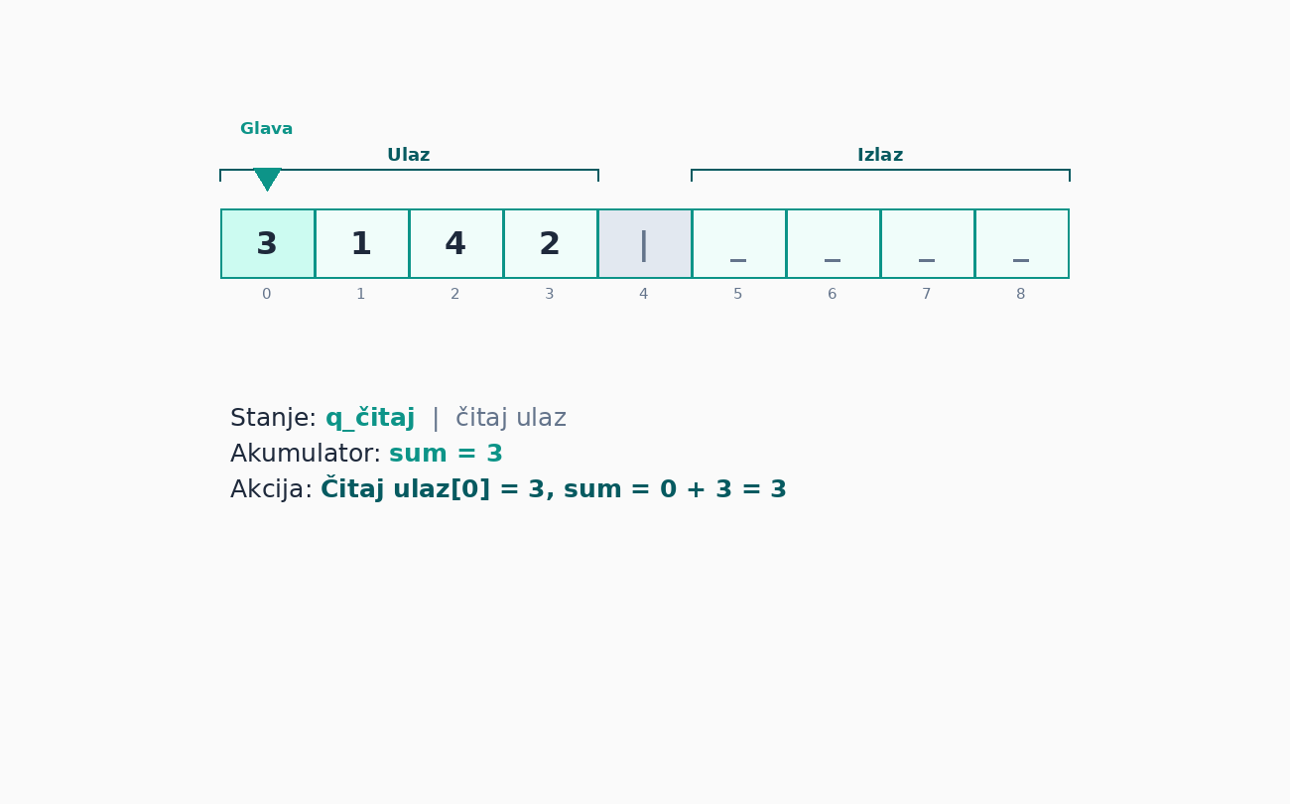
Korak 1: čitaj ulaz[0] = 3
9/20

Slide 10
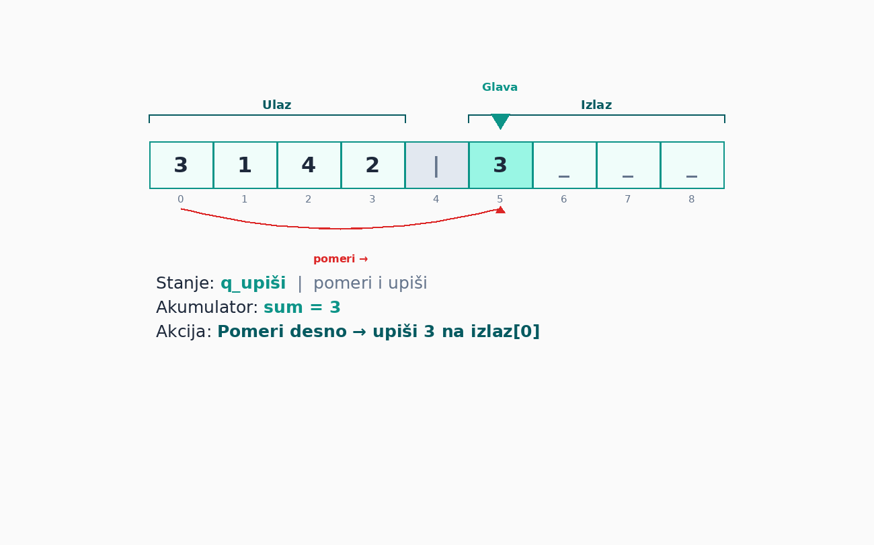
Korak 2: pomeri → upiši 3
10/20

Slide 11
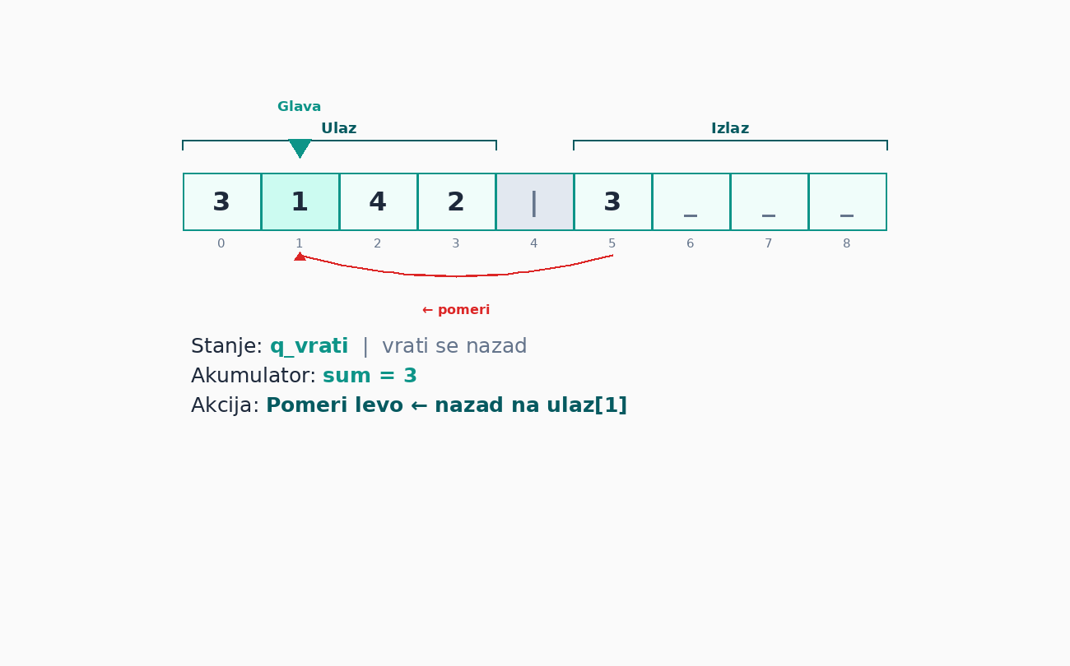
Korak 3: pomeri ← nazad
11/20

Slide 12
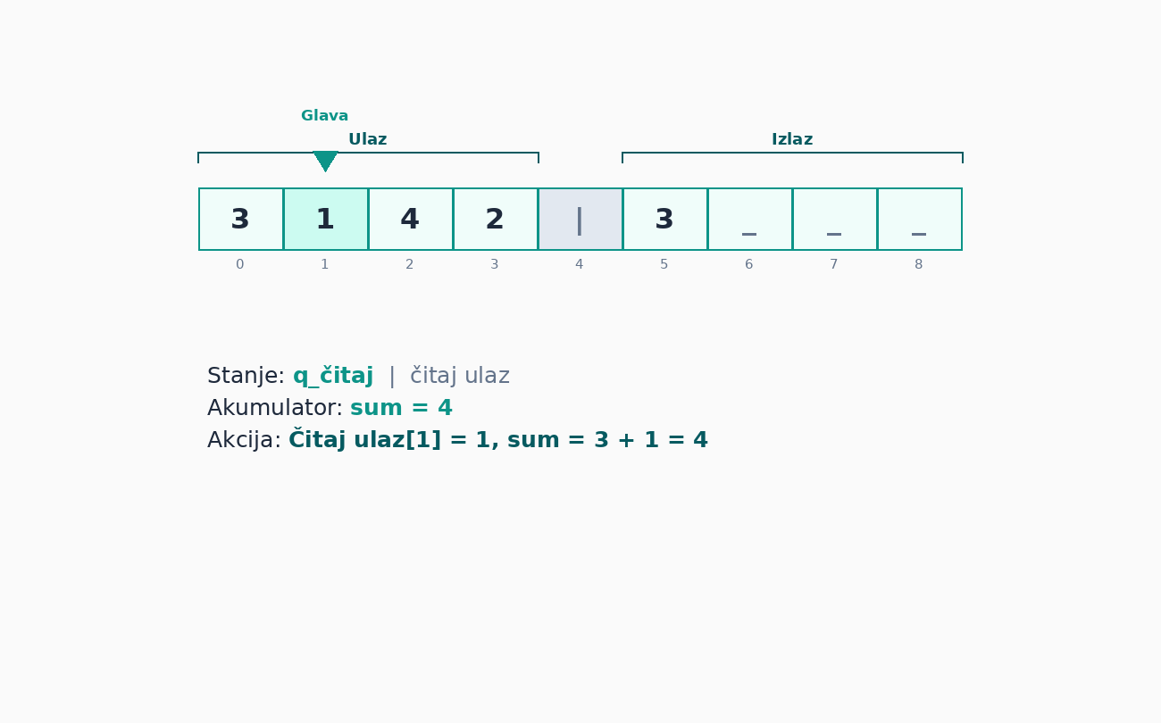
Korak 4: čitaj ulaz[1] = 1
12/20

Slide 13
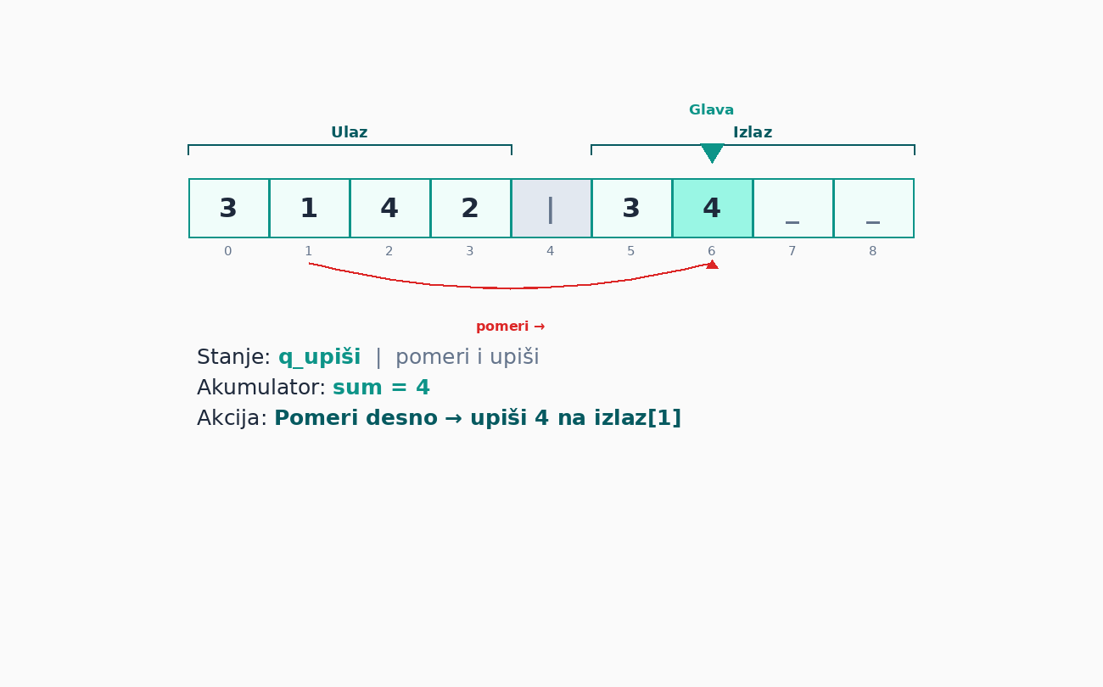
Korak 5: pomeri → upiši 4
13/20

Slide 14
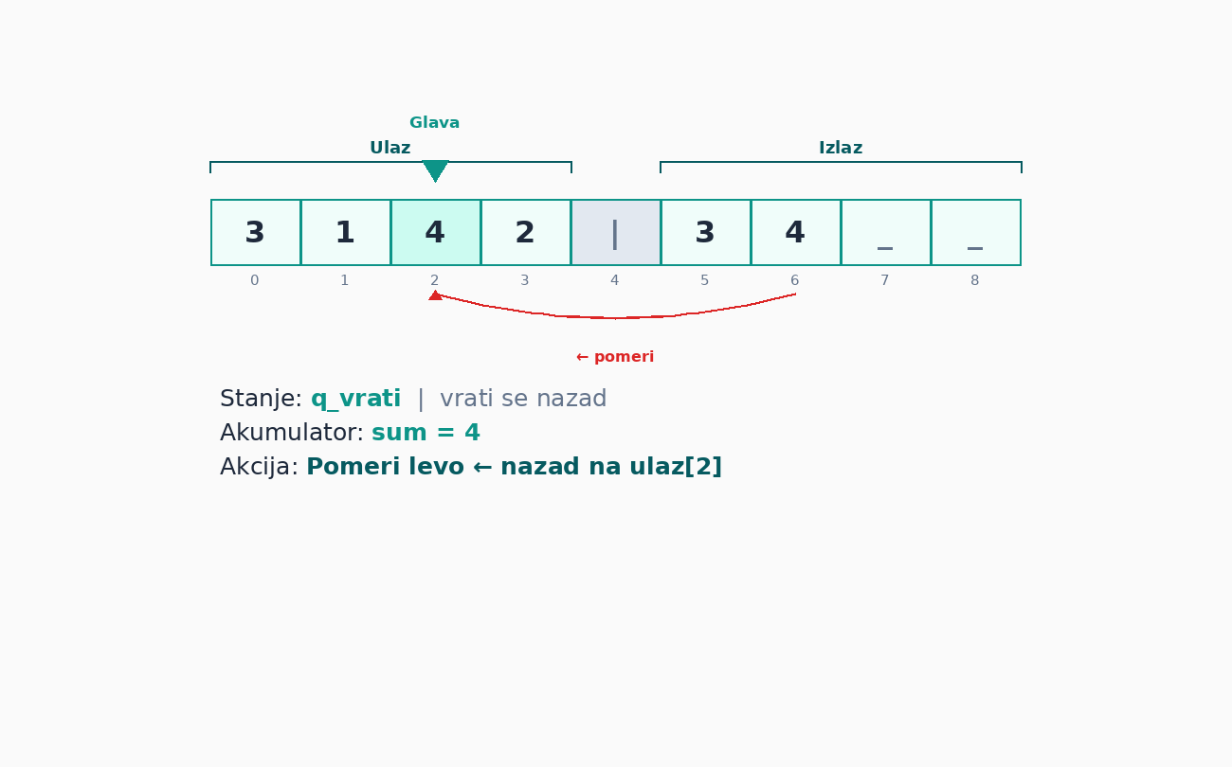
Korak 6: pomeri ← nazad
14/20

Slide 15
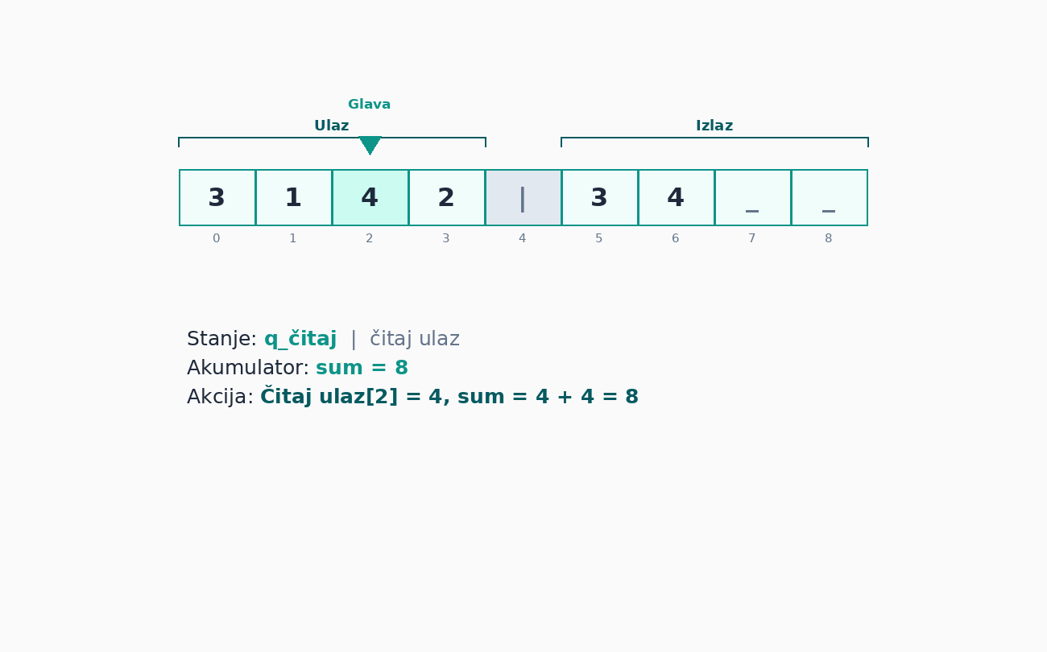
Korak 7: čitaj ulaz[2] = 4
15/20

Slide 16
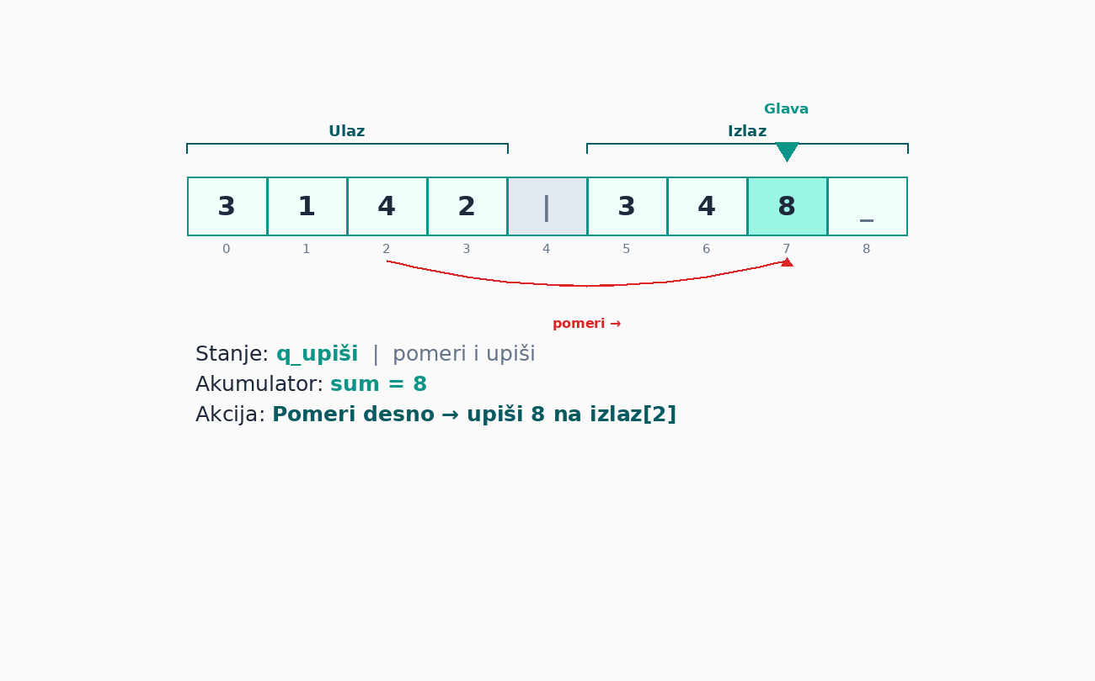
Korak 8: pomeri → upiši 8
16/20

Slide 17
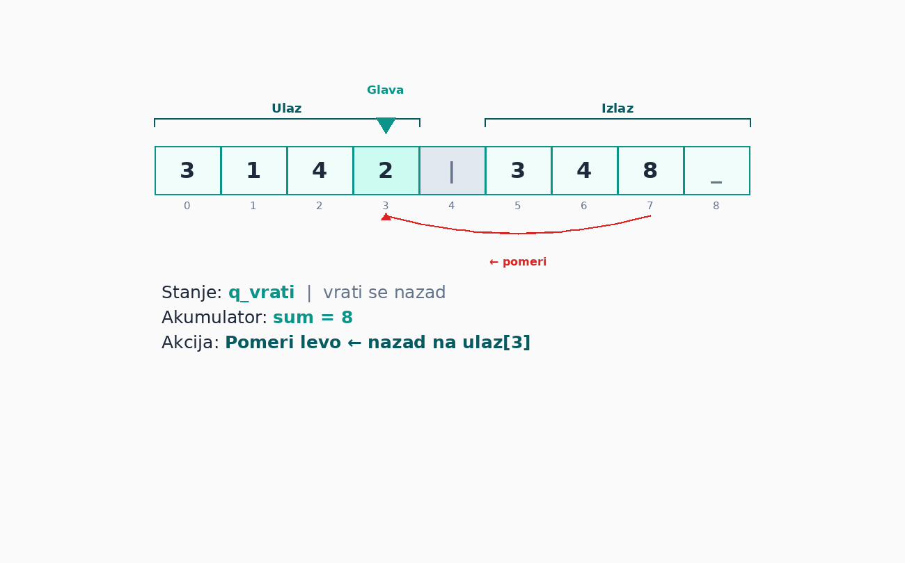
Korak 9: pomeri ← nazad
17/20

Slide 18
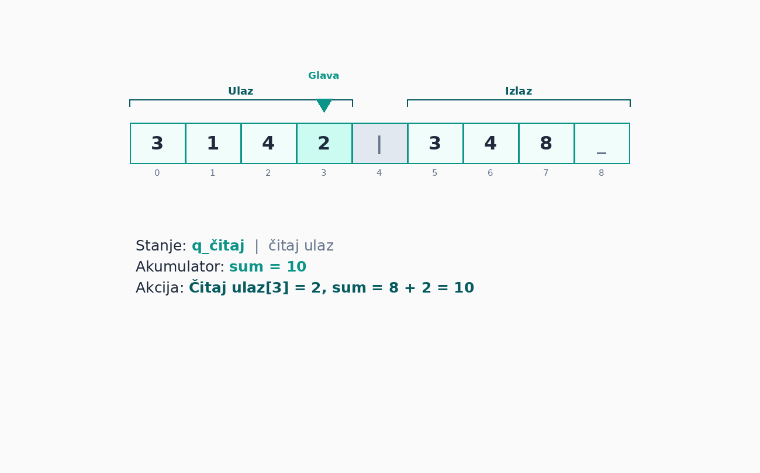
Korak 10: čitaj ulaz[3] = 2
18/20

Slide 19
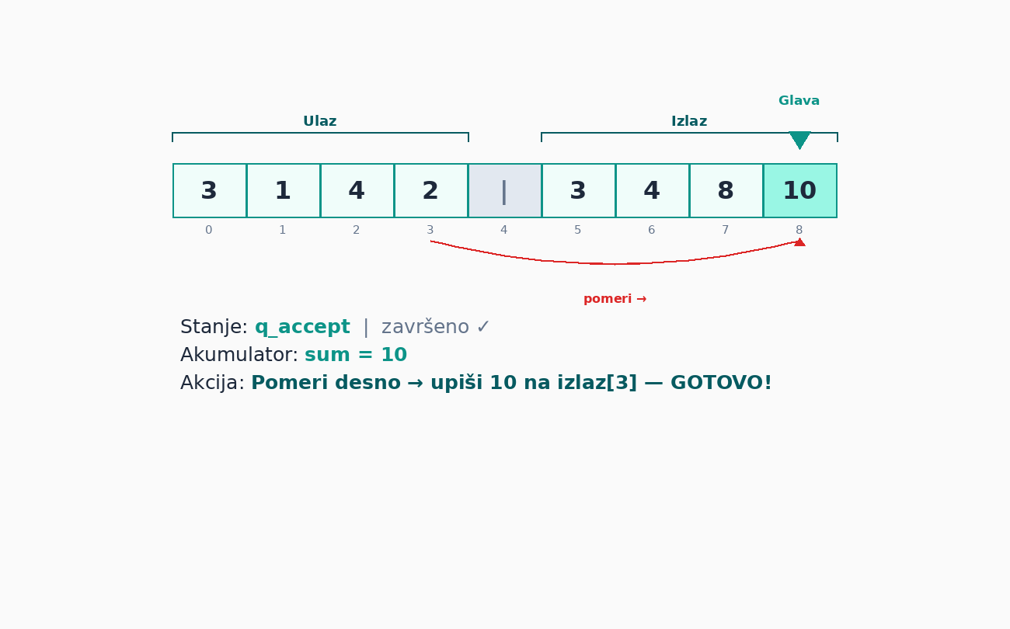
Korak 11: pomeri → upiši 10
19/20

Slide 20
Diskusija: Turing mašina i Prefix Scan
Zašto je važno razumeti najjednostavniji model računanja
Zašto je Turing mašina bitna
Lekcija za Prefix Scan
Definiše granicu izračunljivosti — šta se uopšte može izračunati
Univerzalni model — svaki računar je samo brza Turing mašina
Osnova teorije složenosti — P, NP, odlučivost
TM pokazuje „cenu“ sekvencijalnosti — O(N²) za trivijalan problem
Dokaz da je prefix scan izračunljiv — ne zavisi od hardvera
Kontrast: isti algoritam, O(N²) na TM vs. O(log N) na GPU
„We can only see a short distance ahead, but we can see plenty there that needs to be done.“ — Alan Turing, Computing Machinery and Intelligence (1950)
20/20

